Slide 1

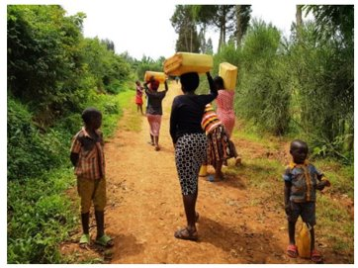
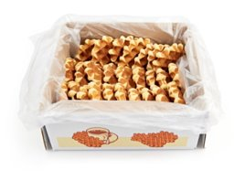
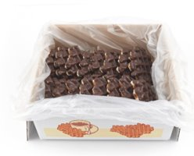


Action Carême 2023​
Vente de gaufres pour soutenir un projet d'adduction, de potabilisation et de distribution d'eau pour les habitants de Rwabiyange, au Rwanda

Slide 2
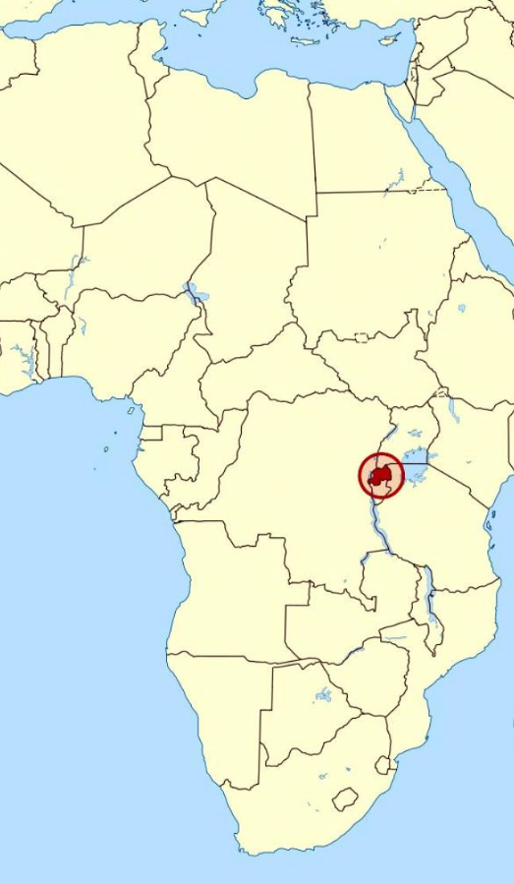
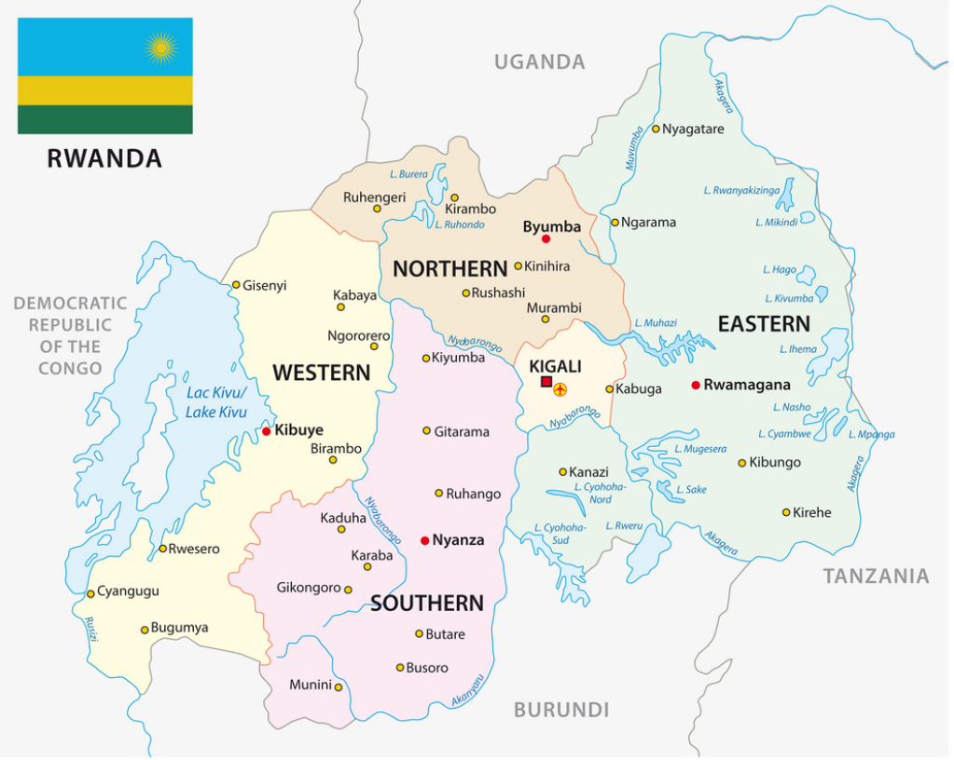
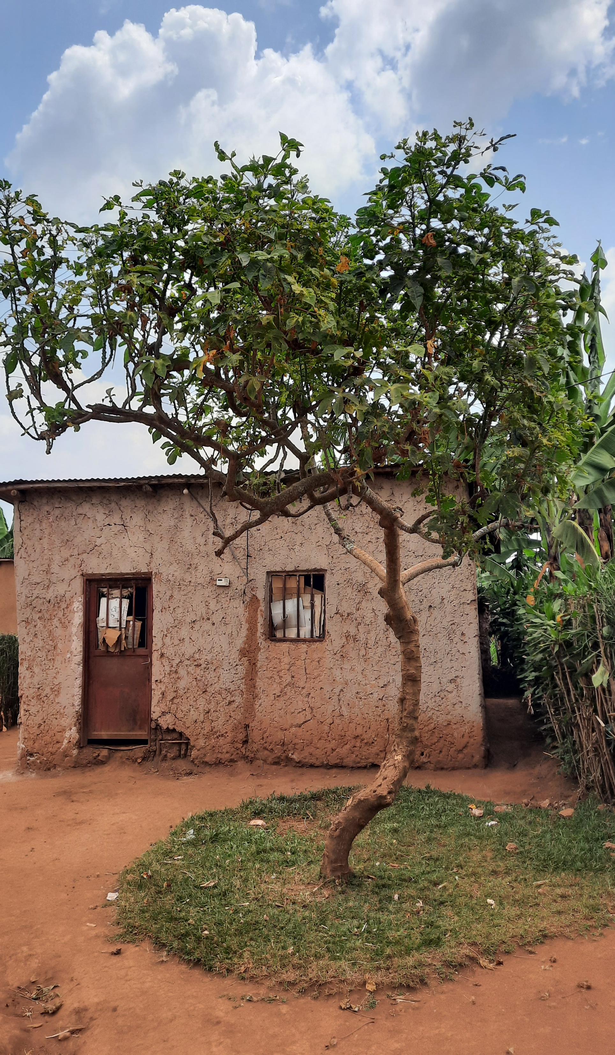
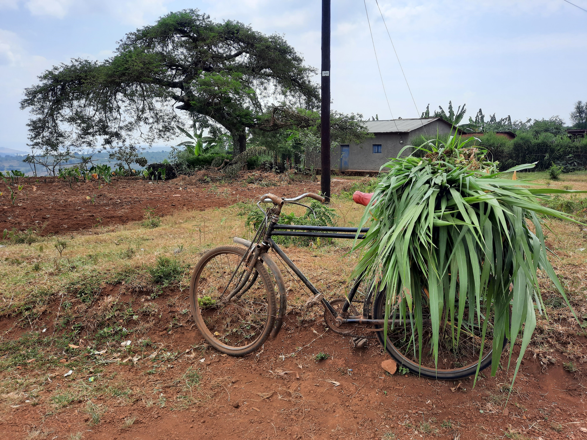
Le Rwanda est un petit pays d’Afrique centrale, ancienne colonie belge, situé dans la région "des Grands lacs". On le surnomme le Pays des mille collines.

Slide 3
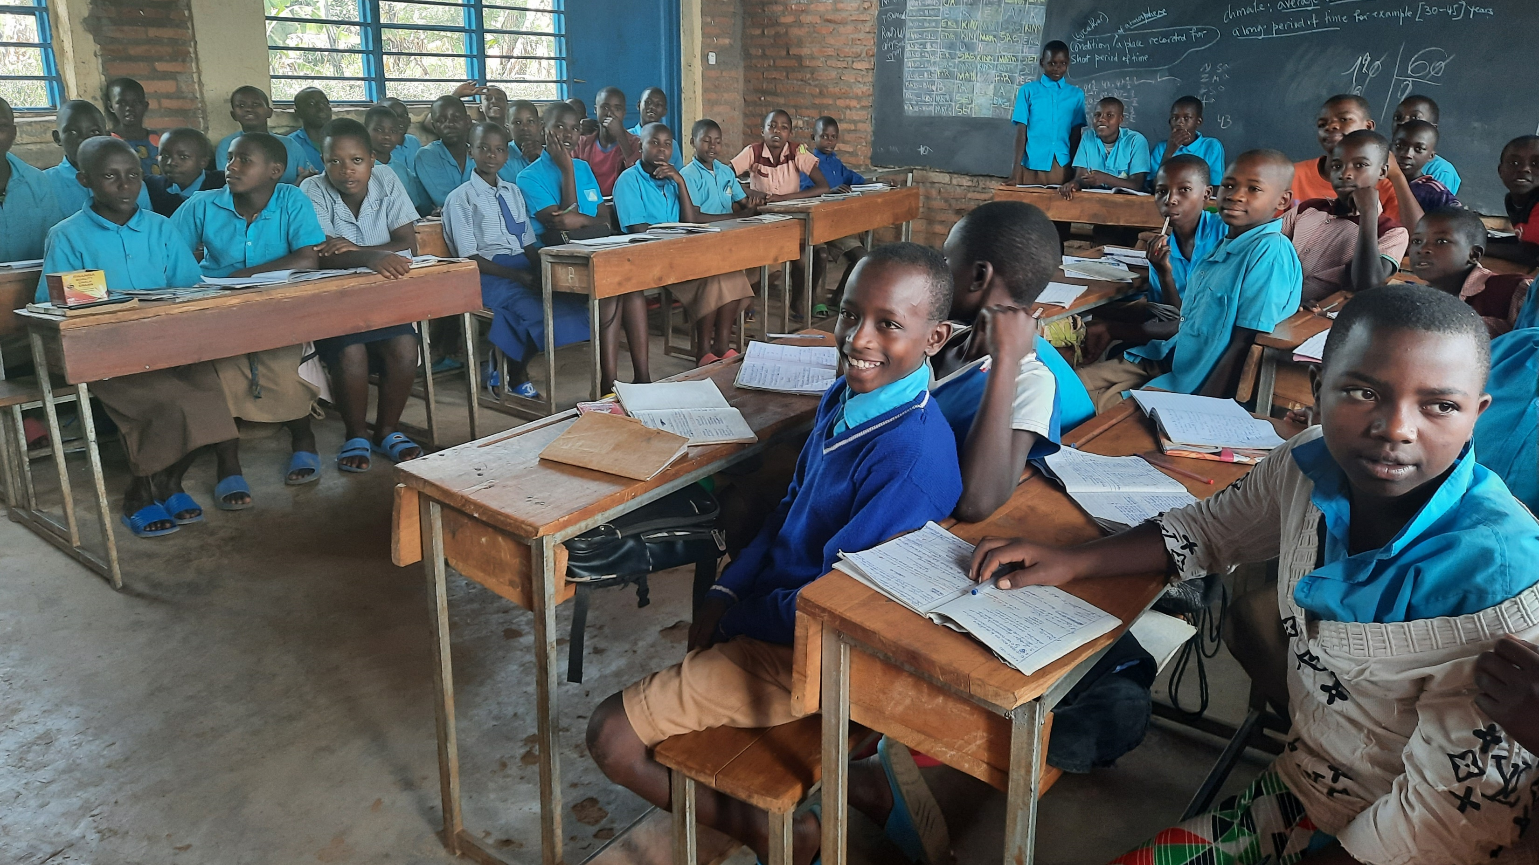
Après leur journée de travail en classe, les enfants de Rwabiyange* ont une mission importante…,
* Village du district de Rwamagana dans le secteur de Musha, situé dans la province de l’Est du Rwanda, au bord du lac Muhazi

Slide 4
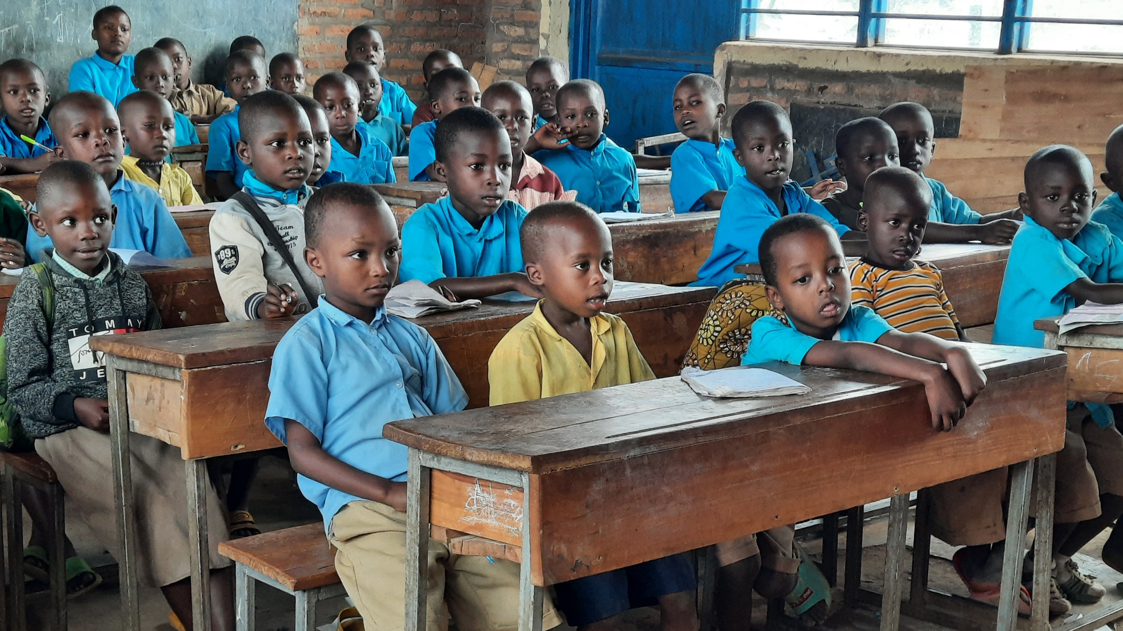
… Tout petits ou plus grands, ils doivent parcourir environ 1,3 km à pied pour aller puiser de l’eau dans le lac voisin.

Slide 5
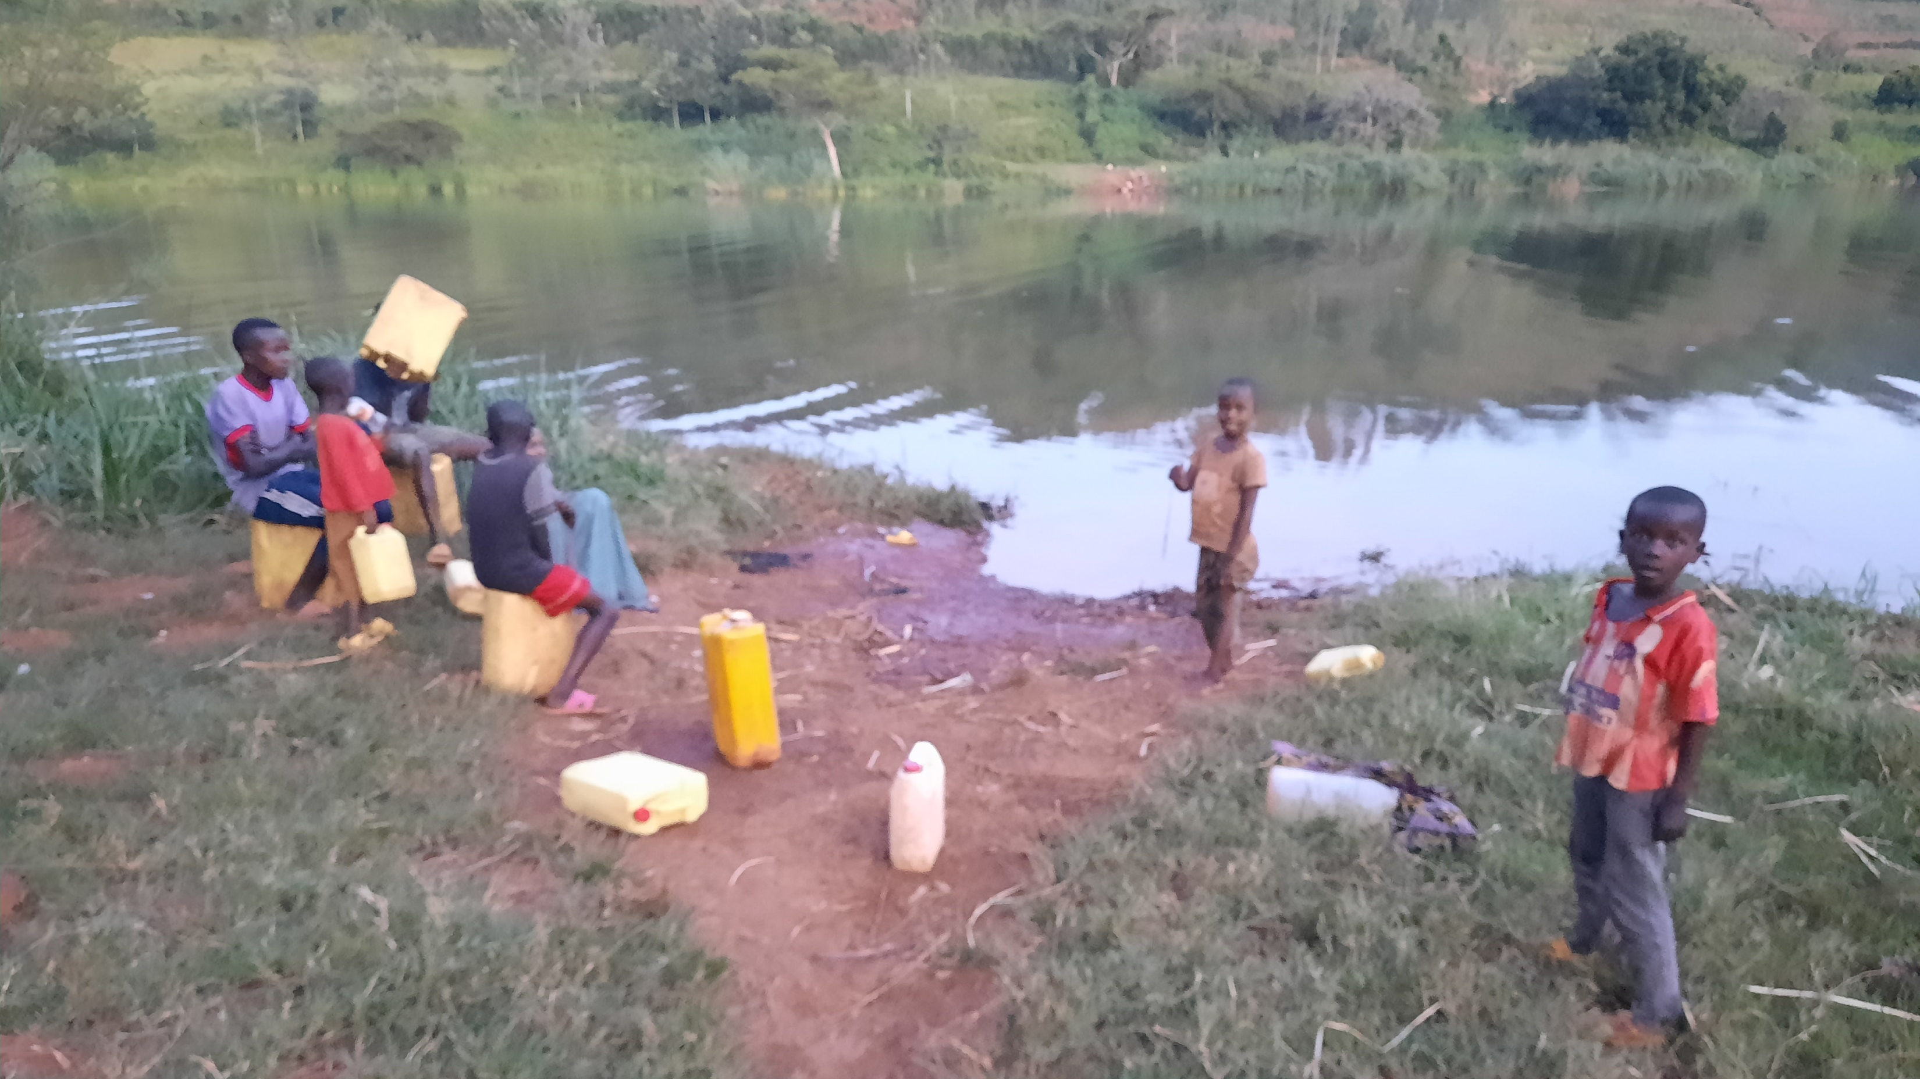
Plusieurs fois par jour, ils sont responsables de ramener dans leur famille, l’eau nécessaire pour boire, se laver, cuisiner…

Slide 6
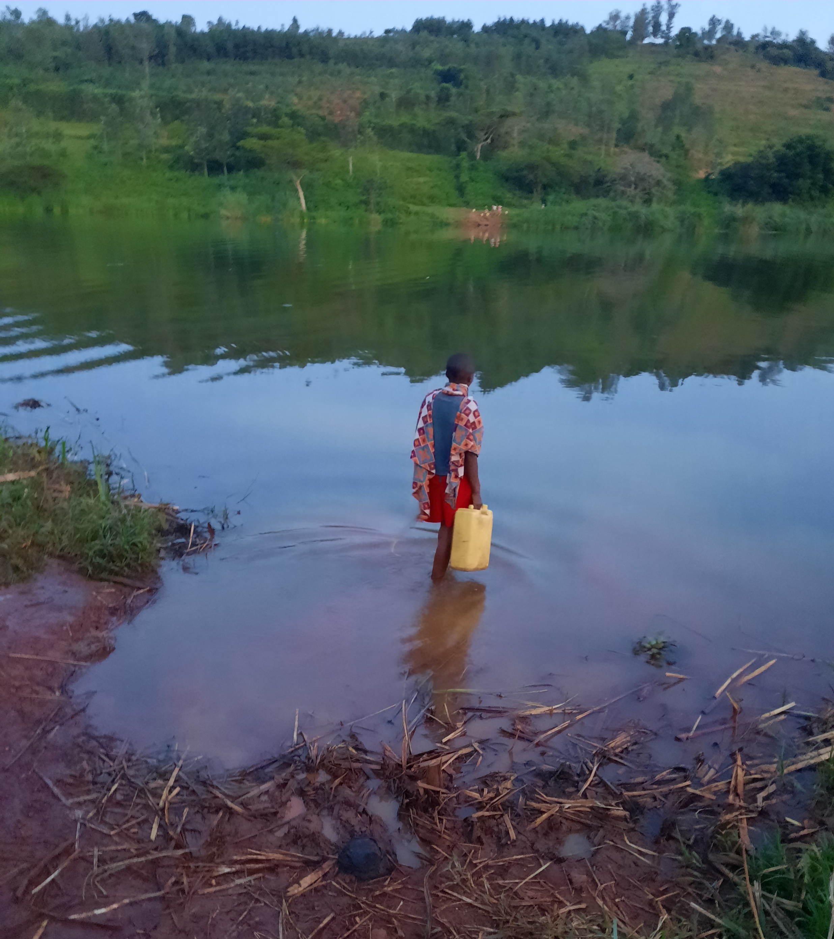
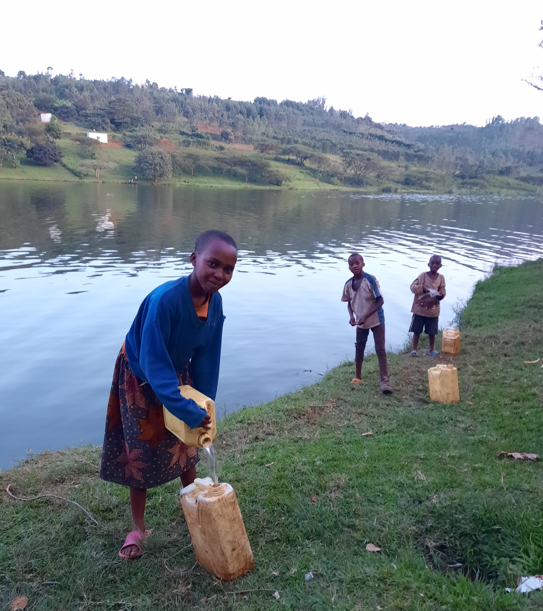
Dans leur village, il n’y a pas d’eau courante ou de robinets comme chez nous.

Slide 7
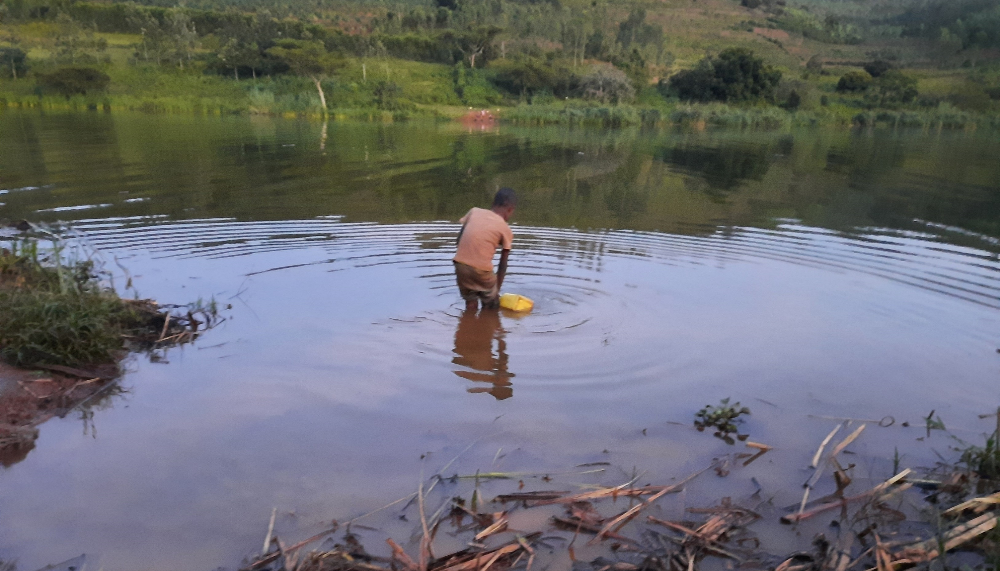
L’eau est puisée près de la rive.
La plupart des enfants ne sait pas nager…

Slide 8
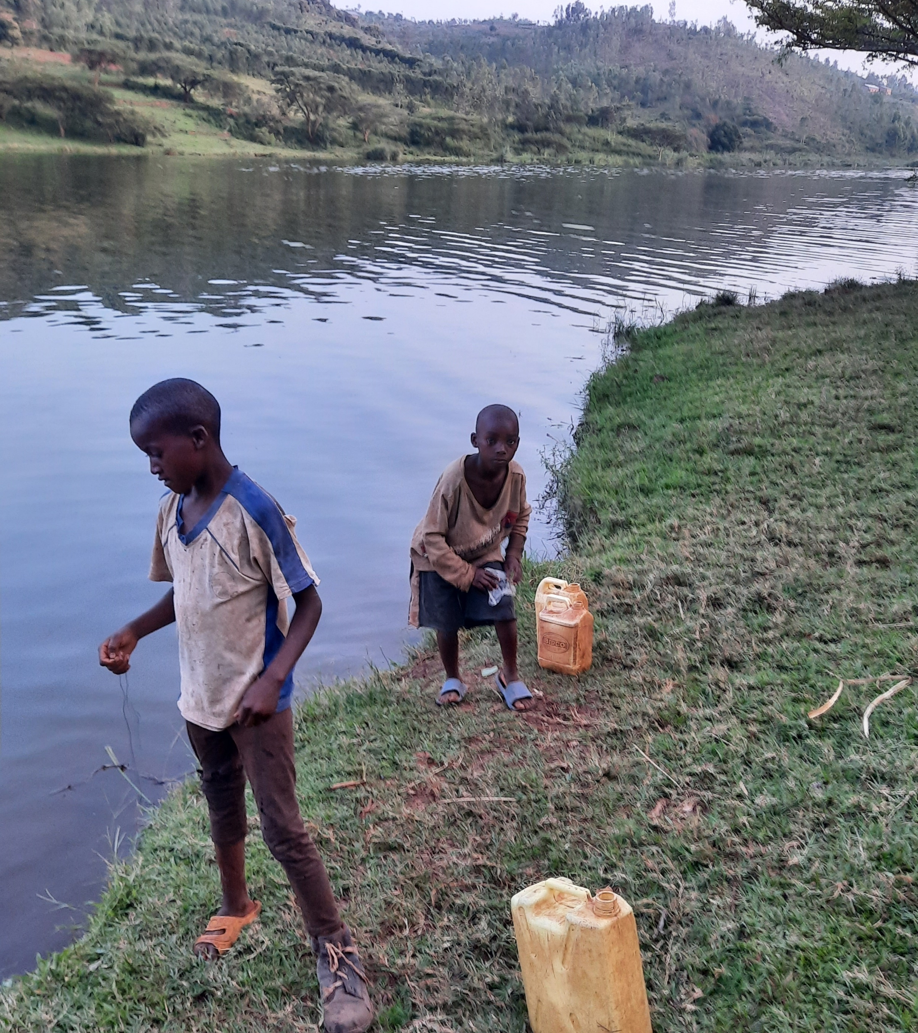
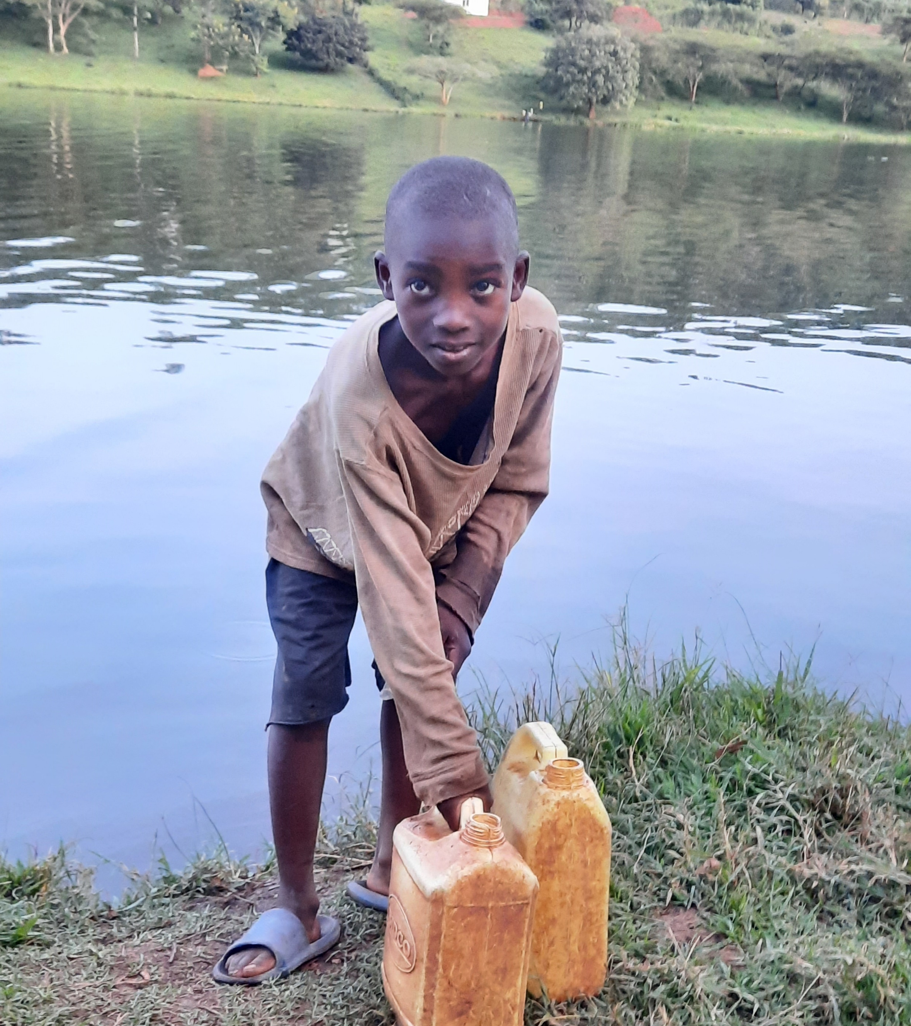
Malheureusement sur les bords se développent la bilharziose et d’autres microbes présents dans les algues en surface.

Slide 9
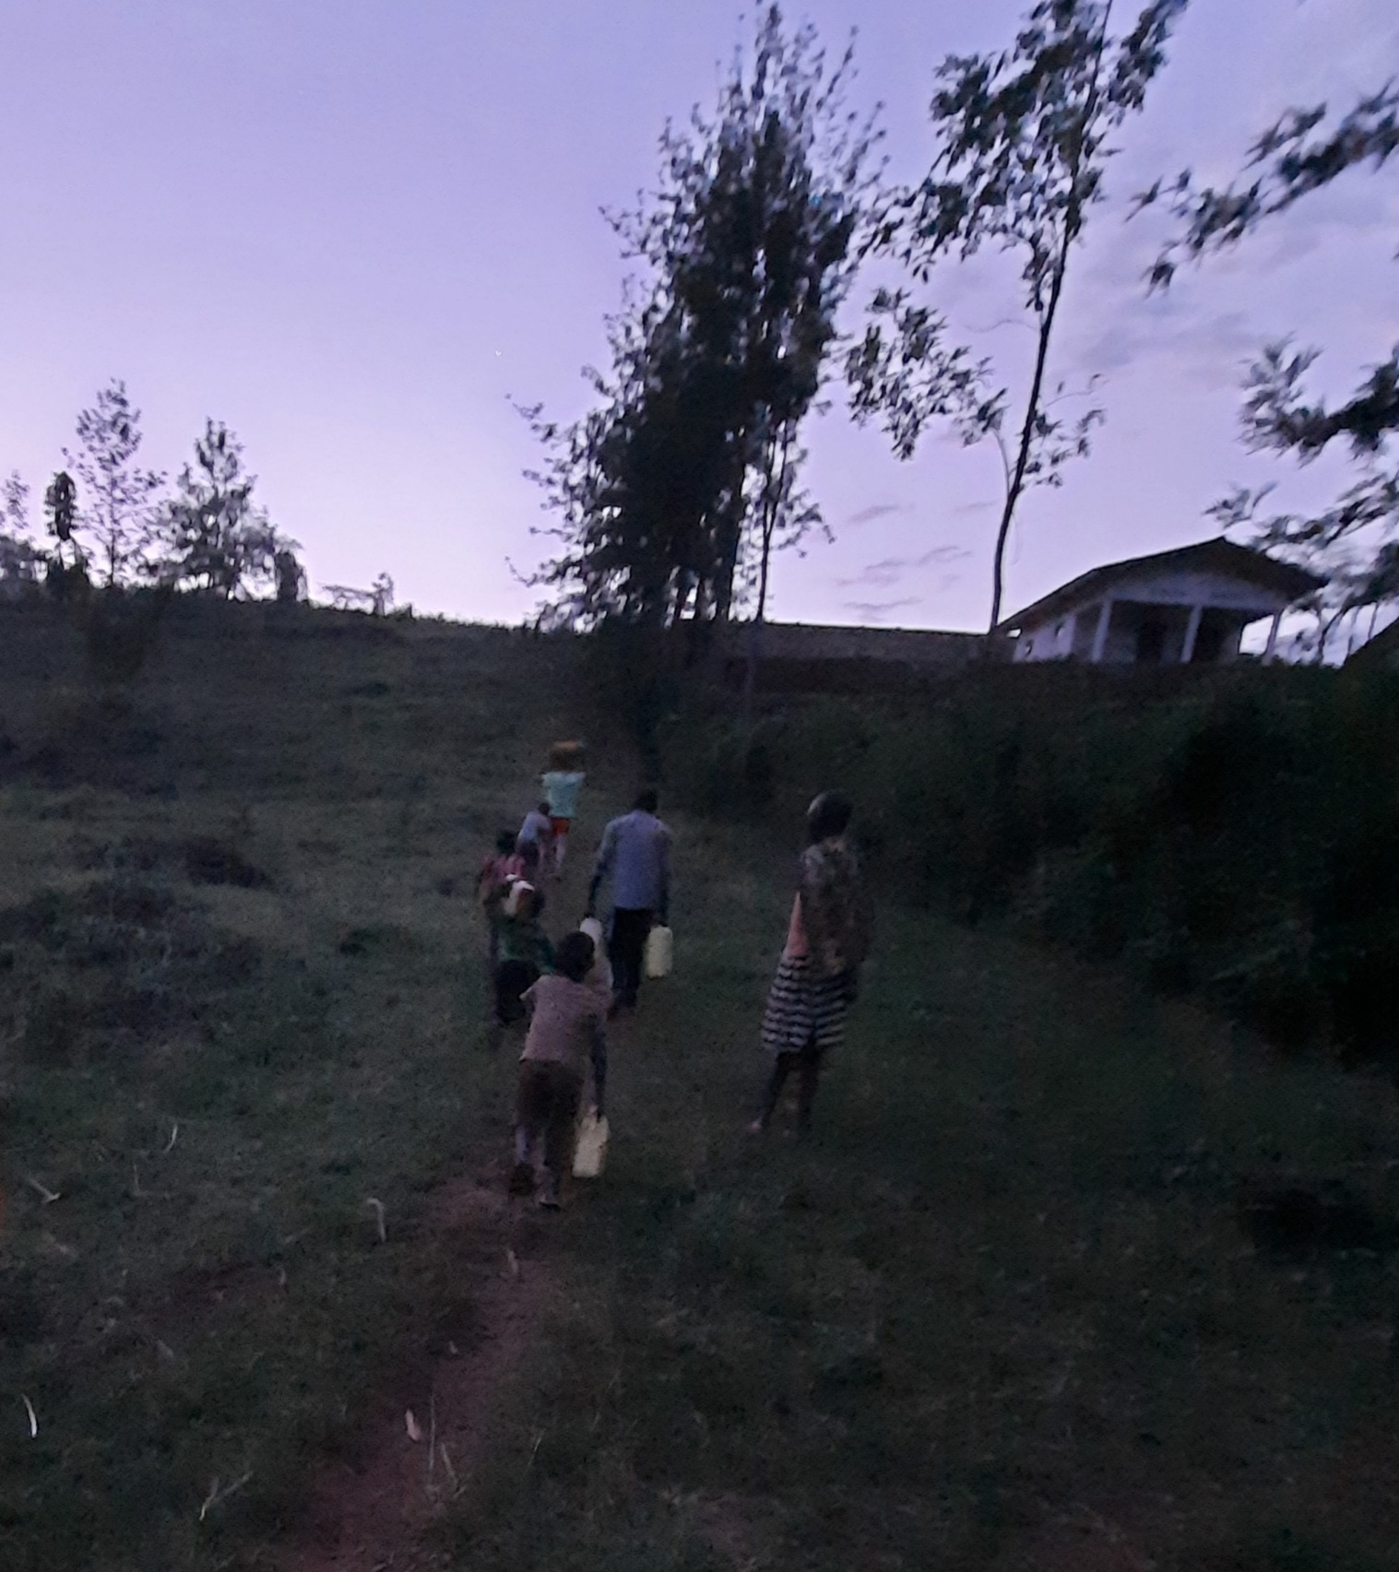
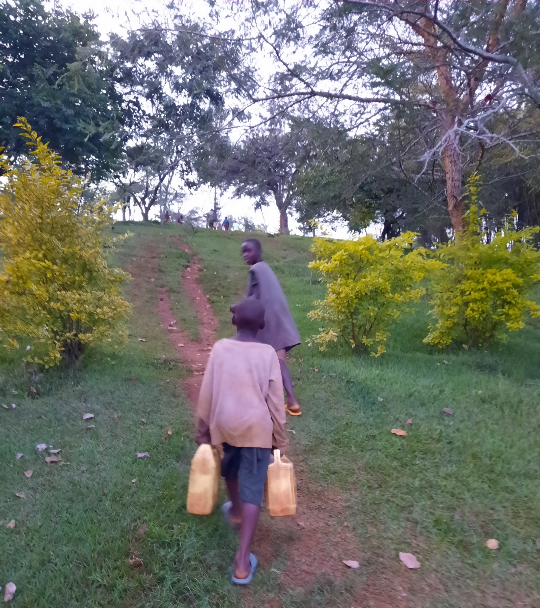
Chargés de lourds bidons de 5 à 20 litres d’eau, les enfants remontent un dénivelé de près de 100 m pour ramener l’eau nécessaire chez eux.

Slide 10
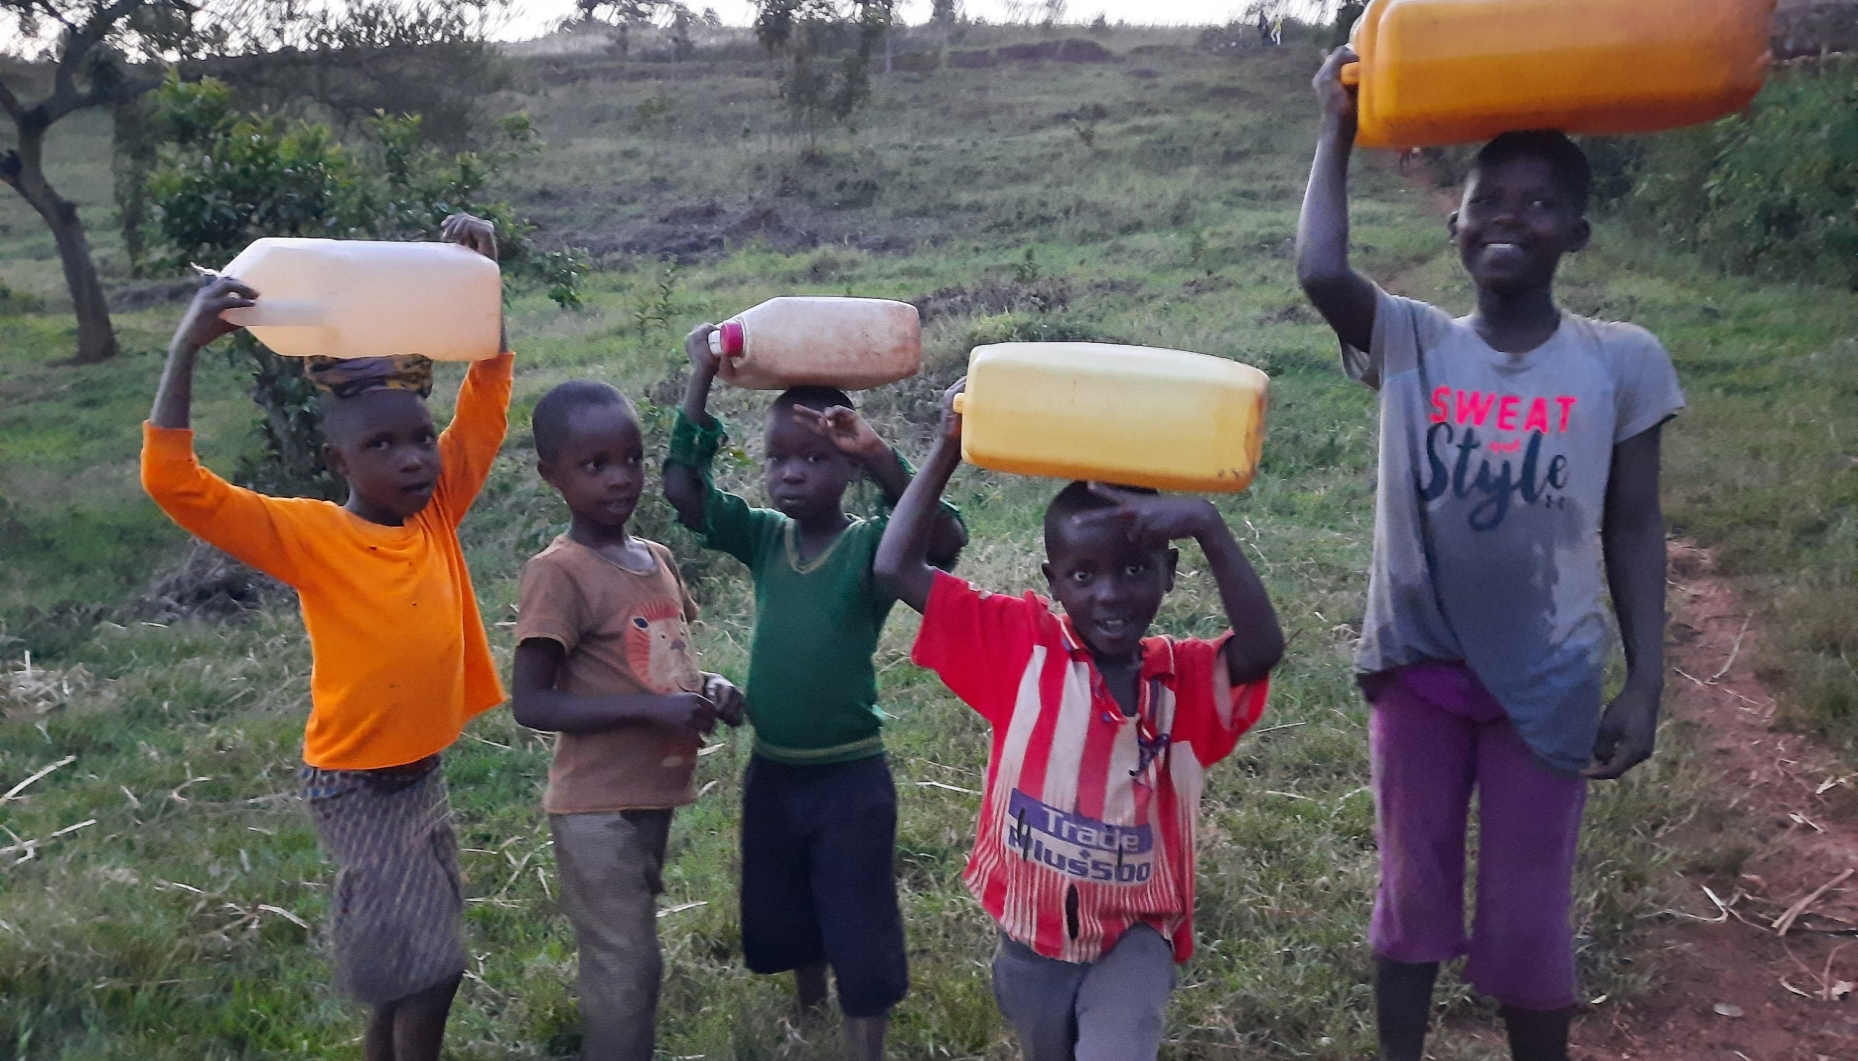
Le projet consiste à financer une pompe solaire pour acheminer l’eau dans une citerne au sommet de la colline afin d’alimenter des bornes fontaines dans le village.

Slide 11
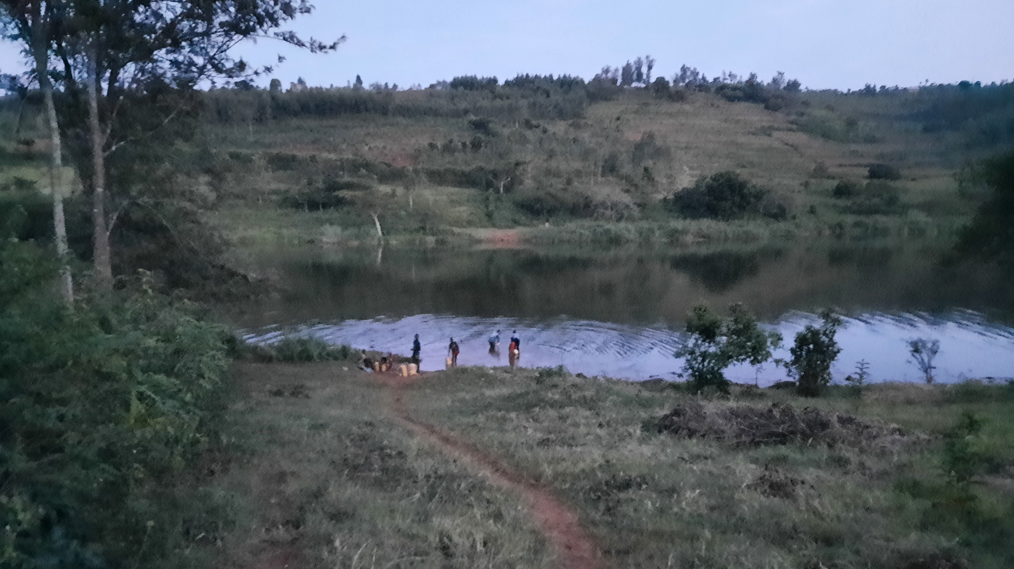
L’eau pompée à une profondeur suffisante est plus pure que sur les bords. Une petite station de potabilisation est également prévue.

Slide 12
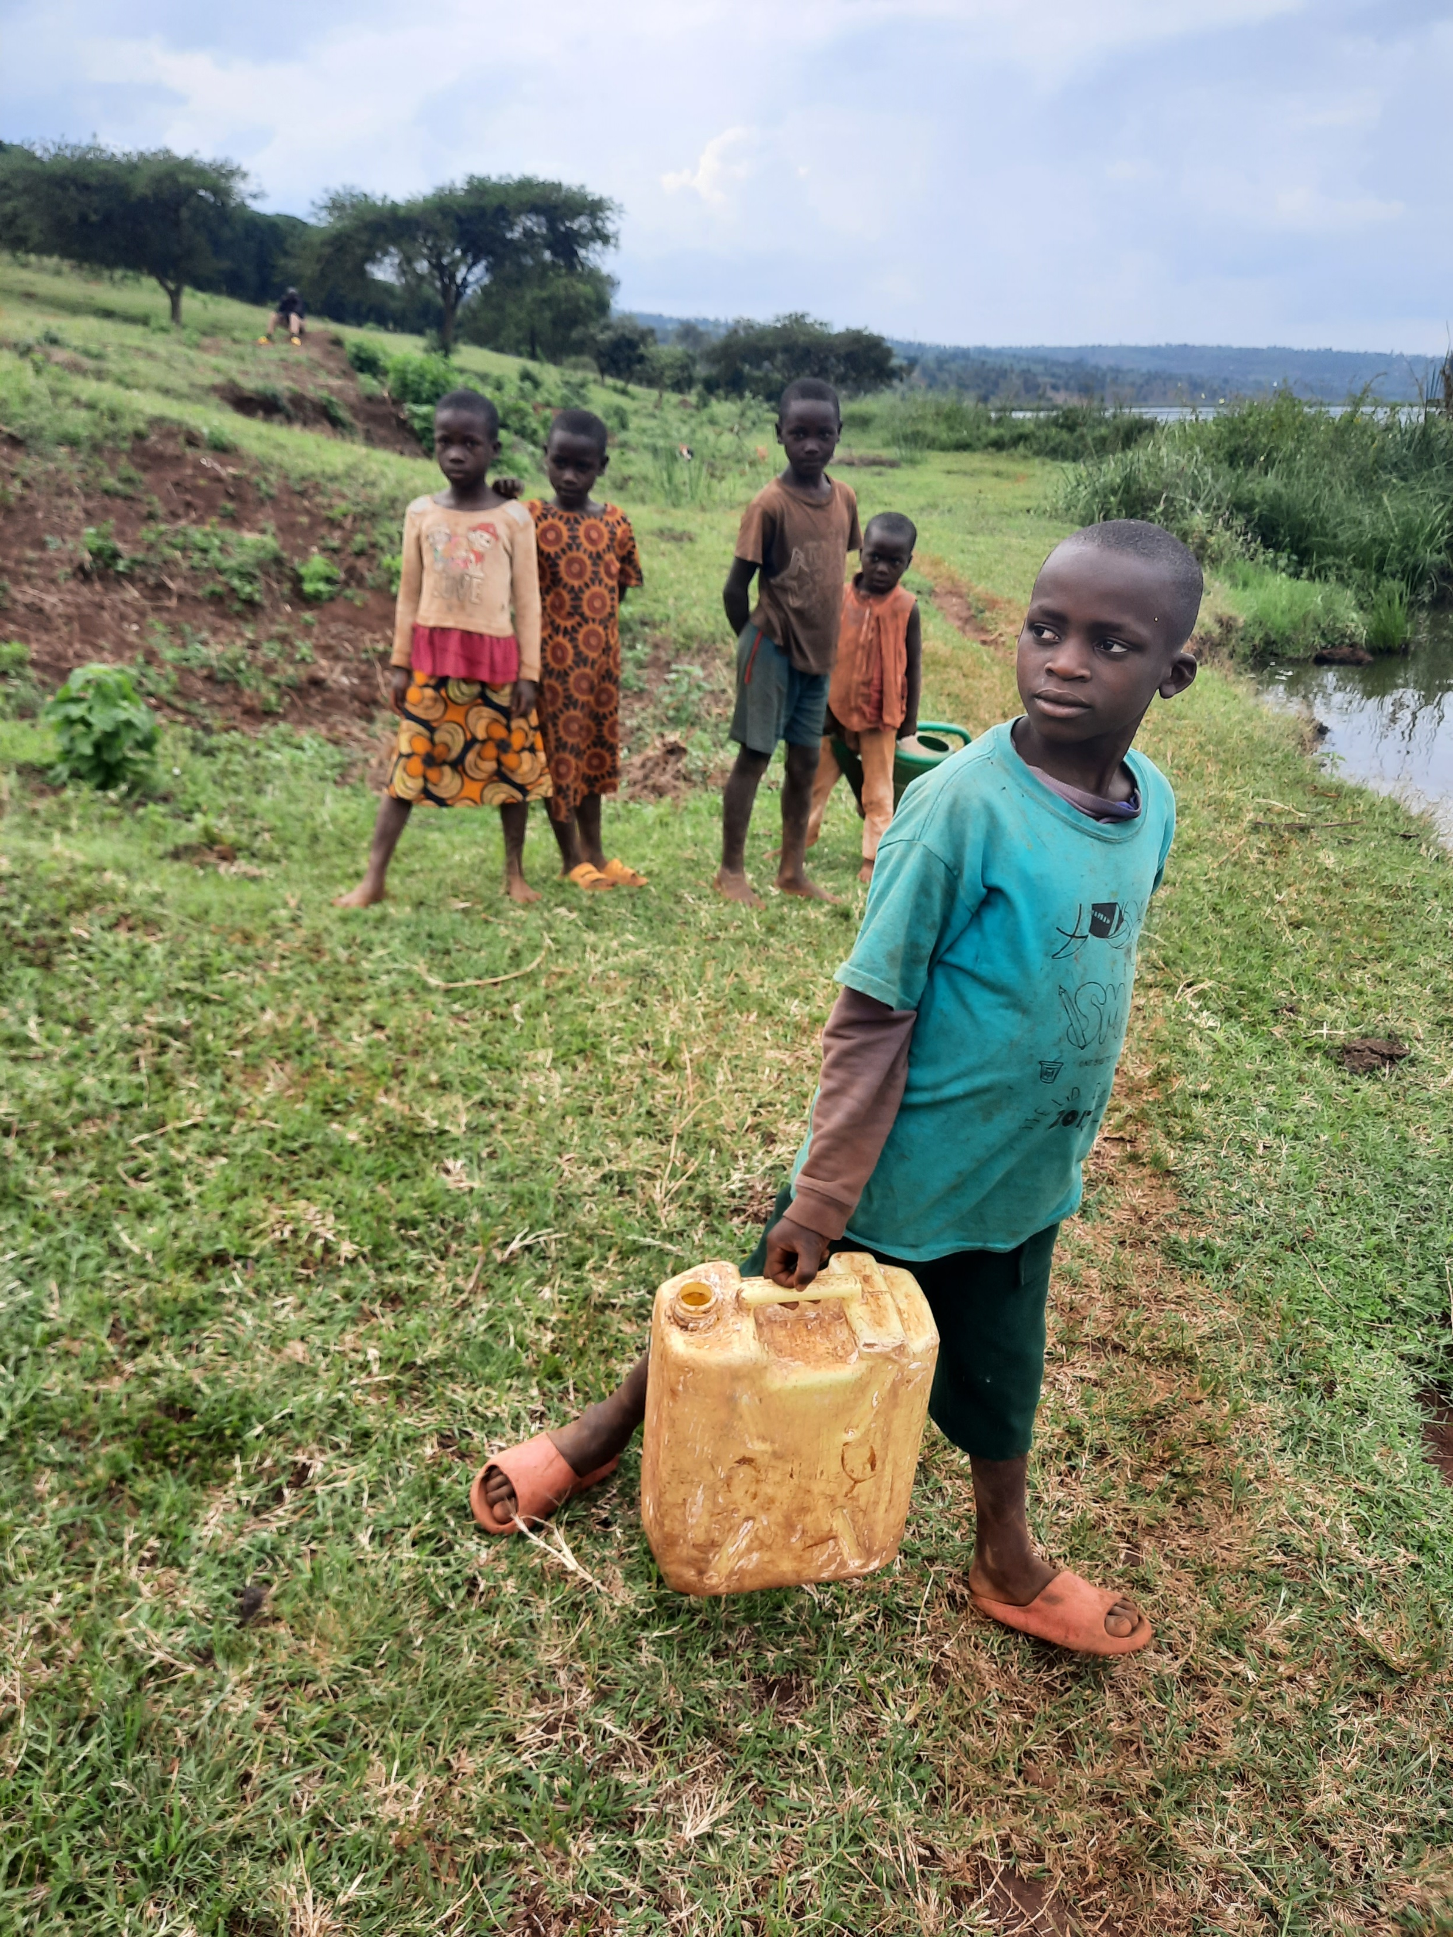
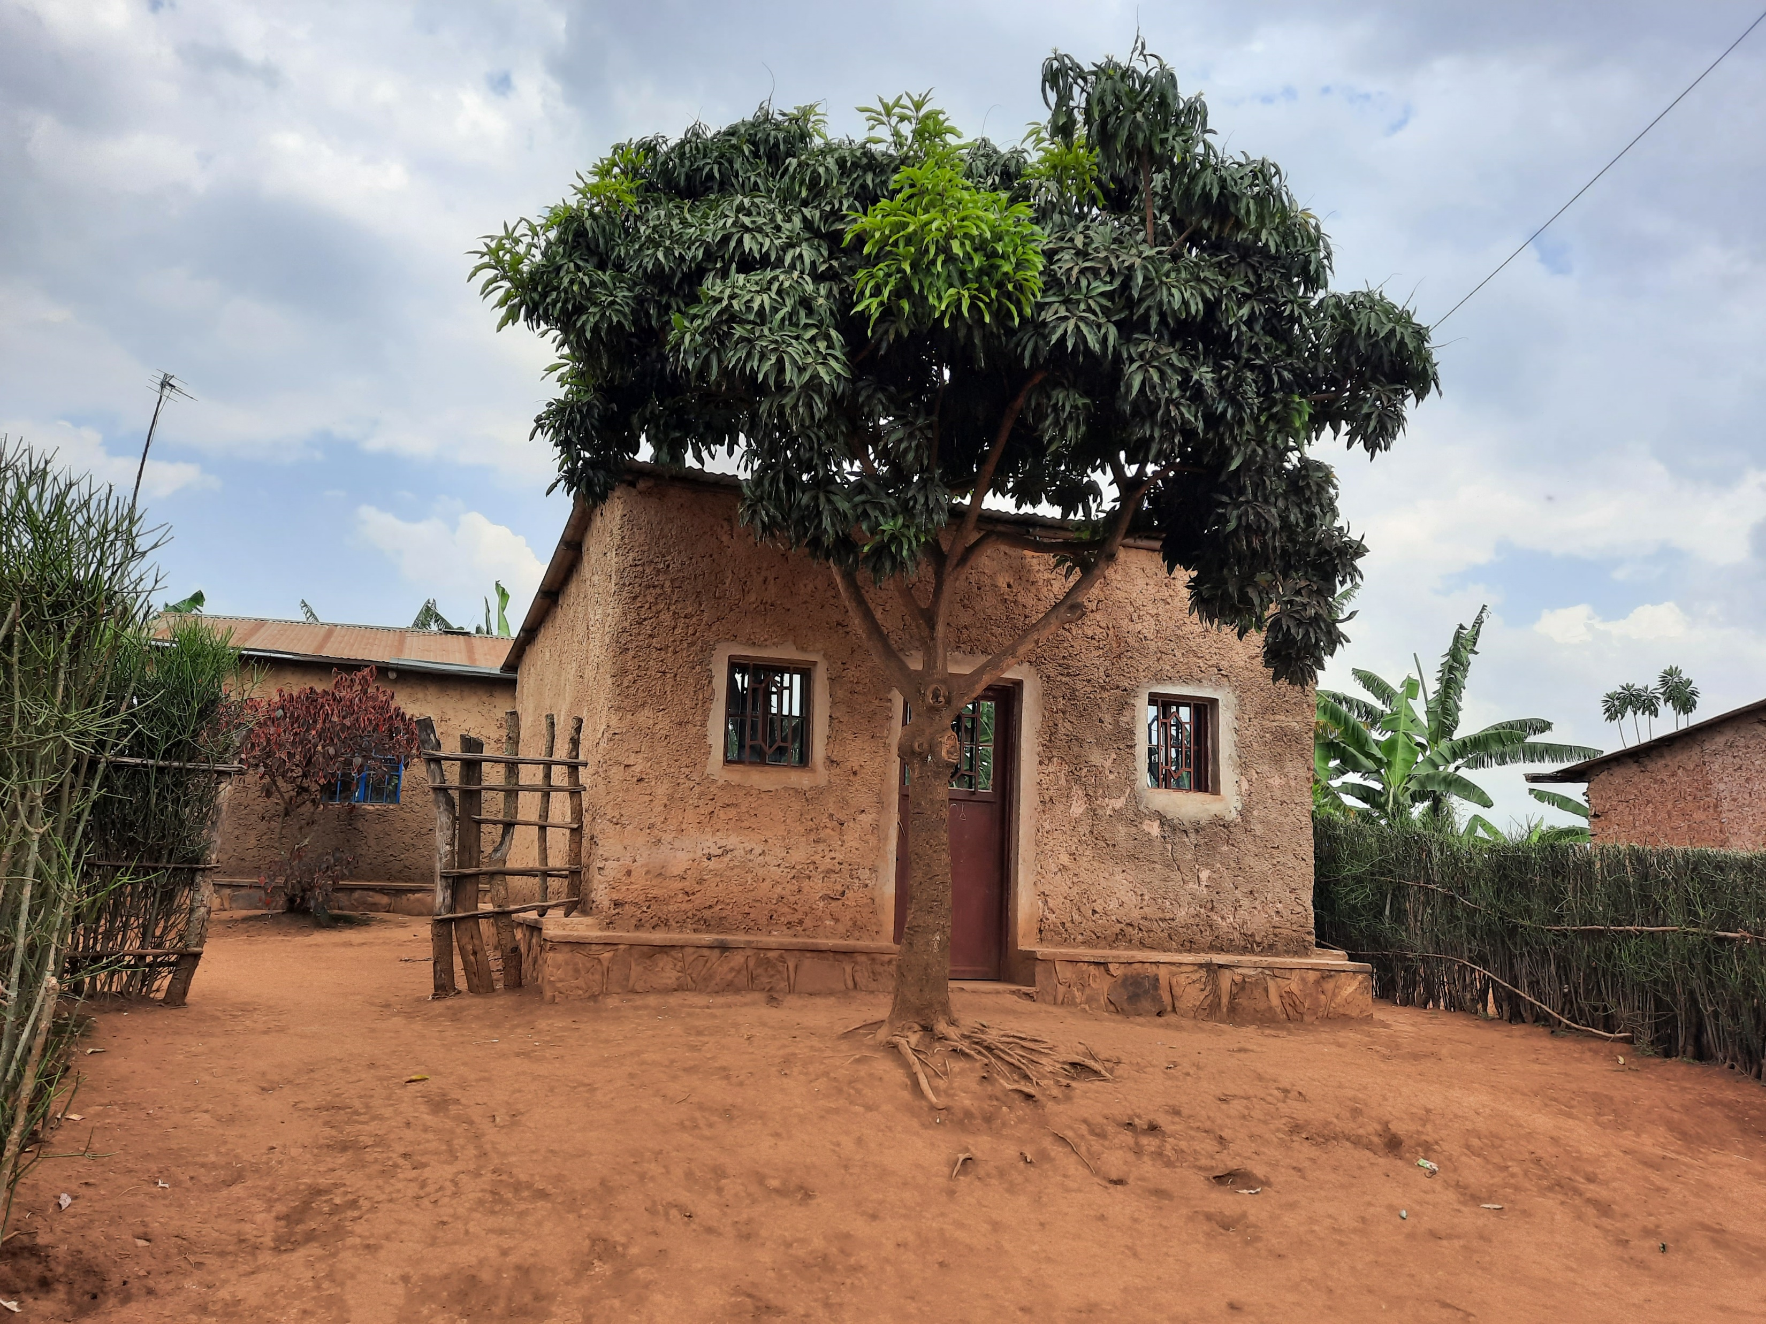
Pour aider les enfants et les familles de Rwabiyange, soutenez financièrement notre projet de Carême solidaire!
Pour plus d’informations sur ce projet d’adduction, de potabilisation et de distribution d’eau, cliquez ici

Slide 13
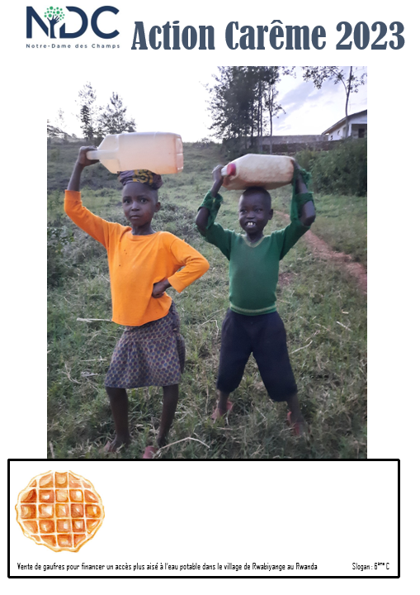
Gaufres vanille, à commander pour 7€
Gaufres chocolat, à commander pour 7,50€
Qu’est-ce qui pourrait vous faire plus plaisir qu’une gaufre ?

Slide 14
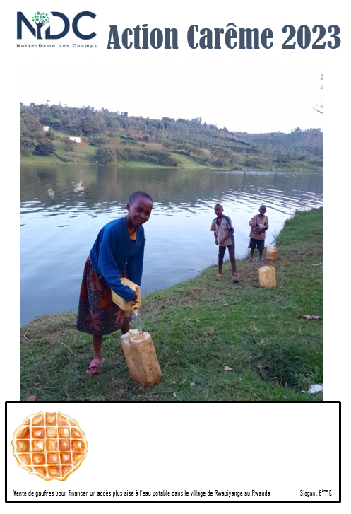
Métro, boulot, gaufre !

Slide 15
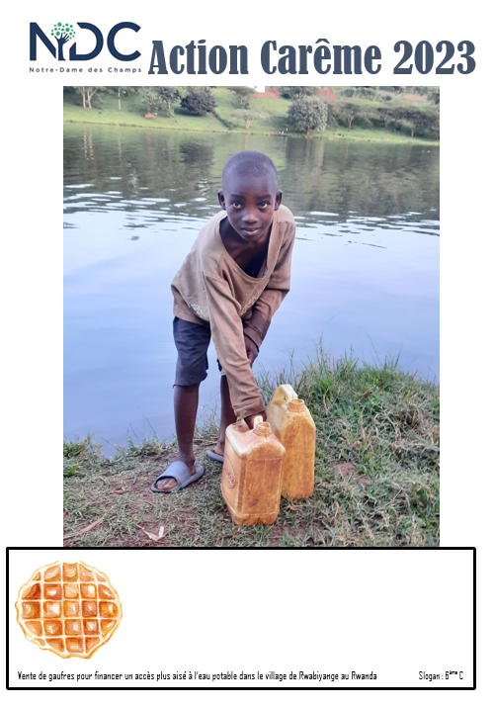
Toujours meilleure pour une bonne cause!

Slide 16
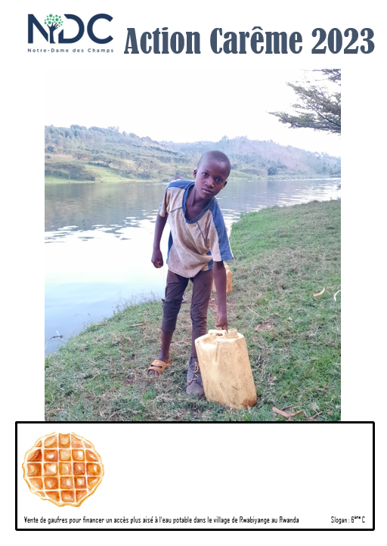
La « plus bonne »!

Slide 17
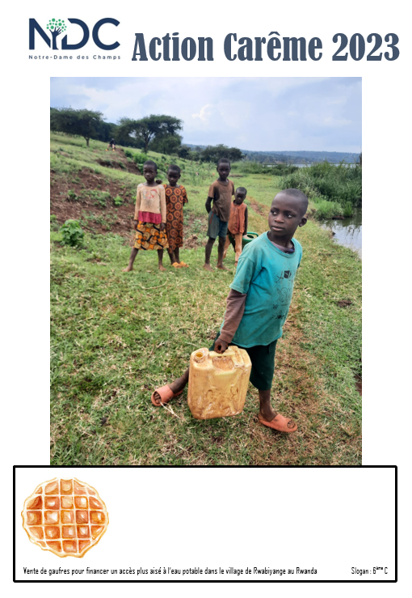
Prenez nos gaufres pour vous rassasier au goûter !

Slide 18
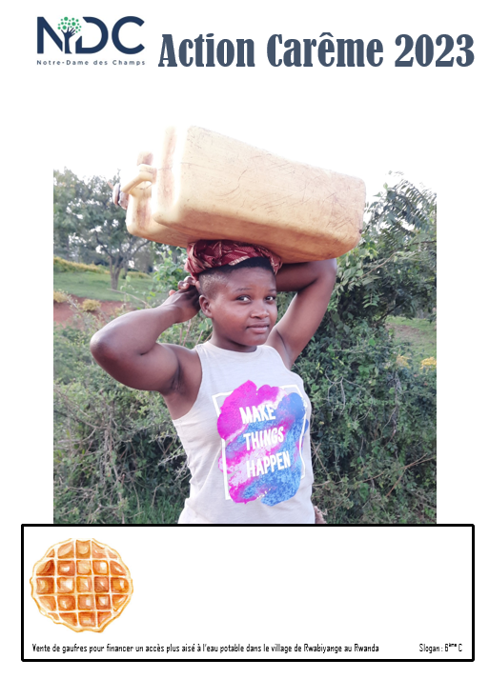
Savourez! Ce sont les gaufres NDC!

Slide 19
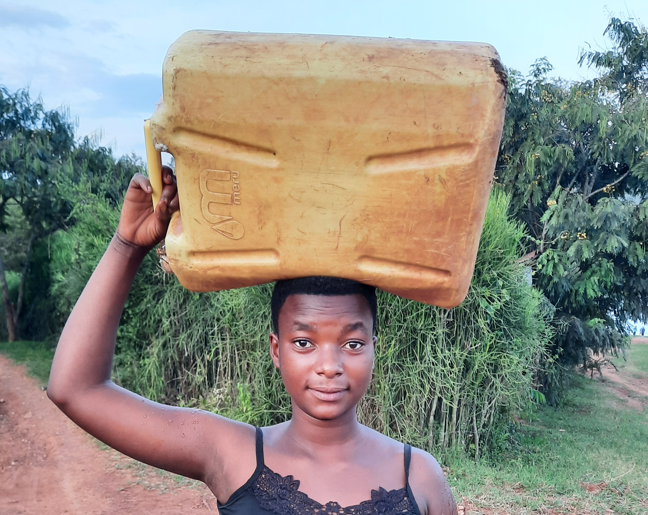
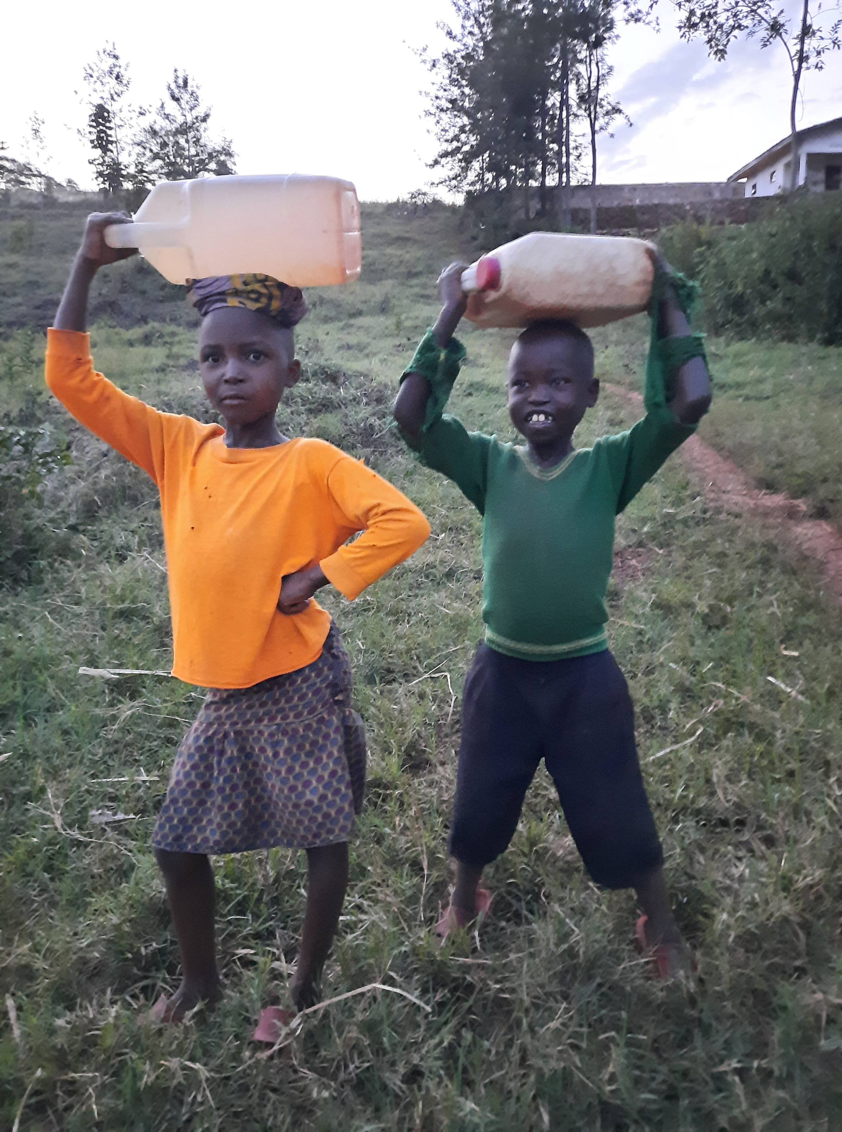
On compte sur vous !
MERCI de soutenir notre projet
L’équipe éducative de NDC

Slide 20
Action Carême 2023​
Gaufres chocolat, à commander pour 7,50 €
Gaufres vanille, à commander pour 7 €
Courrier et talon de commandes remis aux aînés des familles ce 20 avril.
Vente de gaufres pour soutenir un projet d'adduction, de potabilisation et de distribution d’eau pour les habitants de Rwabiyange, au Rwanda

